Slide 1


Мероприятия Казначейского сообщества, проведенные в 2019-м финансовом году
Будапешт, Венгрия
5 июня 2019 г.

Slide 2
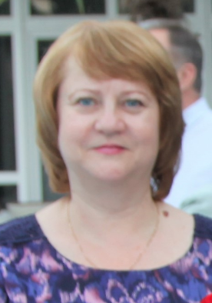
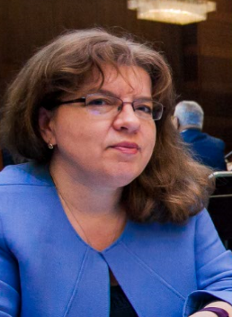
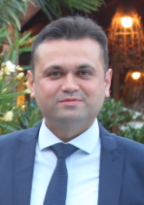
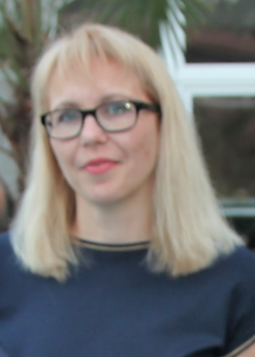
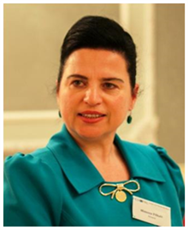
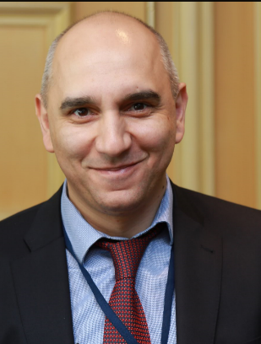
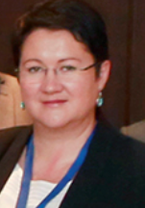
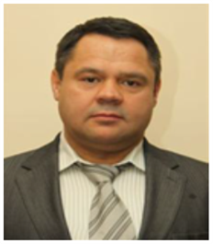
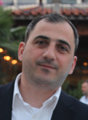
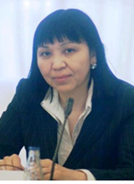
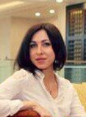
Анжела Воронин,
Председатель КС Руководитель Государственного Казначейства,
Молдова
Eлена Никулина,
Руководитель программы PEMPAL
Илиас Туфан,
Вице-председатель КС,
Руководитель Департамента, Казначейство,
Турция
Людмила Гурьянова
Вице-председатель КС,
Заместитель руководителя
Государственного Казначейства
Беларусь
Мимоза Пилкати
Руководитель департамента, Госказначейство,
Aлбания
Исполнительный Комитет
Казначейского Сообщества
Назим Касумзаде
Руководитель Департамента, Государственное казначейское агентство,
Азербайджан
Елена Слижевская
Ресурсная команда
Aлександр Демидов,
Заместитель руководителя, Федеральное Казначейство,
Россия
Зайфун Ерназарова
Руководитель департамента, Министерство Финансов,
Казахстан
Леван Тодуа
Руководитель департамента, Государственное казначейство,
Грузия
Eкатерина Залеева
Секретариат PEMPAL

Slide 3
План деятельности КС на 2019 фин. год
(июль 2018 – июнь 2019)
Был разработан в соответствии:
  Со Стратегией PEMPAL на 2017-2022 годы
  С учетом результатов опроса членов Казначейского сообщества, в том числе в Тиране в мае 2018 г.
Призван обеспечить достижение стратегических целей КС PEMPAL:
  Содействие продвижению приоритетных для членов КС реформ УГФ, с акцентом на реформирование национальных казначейств
  Предоставление членам КС ресурсов и услуг по формированию знаний высокого качества
  Формирование в странах КС высокопрофессионального сообщества казначейских специалистов
  Формирование поддержки деятельности КС и сети PEMPAL в целом со стороны высшего руководства казначейств стран-участниц

Slide 4
Деятельность КС продолжает осуществляться по 4-м основным тематическим направлениям
Функции казна-чейства
Эволюция роли и функций казначейства
IT
Использование информационных технологий в казначейских операциях
Ликвид-ность
Управление ликвидностью
Бухучет
Бухгалтерский учет и отчетность в общественном секторе

Slide 5
Мероприятия, проведённые за период с июля 2018 по июнь 2019
Пленарные заседания КС
1 Пленарное заседание КС с участием 38 человек (Будапешт, 2019)
Семинары малого формата
2 семинара (Вена, 2018 и Будапешт, 2019), с участием 59 членов КС
Тематические видеоконференции
4 видеоконференции с участием 95 членов КС
Заседания Исполнительного комитета
4 заседания Исполнительного комитета (в т. ч. 3 видеоконференции)

Slide 6
Тематические группы в составе КС
Группа «Управление ликвидностью» (16 стран)
Группа «Эволюция роли и функций казначейства» (16 стран)
Группа «Бухгалтерский учёт и отчетность в общественном секторе» (14 стран)
Группа «Использование ИТ в казначейских операциях» (11 стран)

Slide 7

Группа «Управление ликвидностью»
Основана в 2015 году; в настоящее время в состав входят 16 cтран (Азербайджан, Албания, Aрмения, Беларусь, Грузия, Казахстан, Косово, Кыргызстан, Молдова, Российская Федерация, Северная Македония, Таджикистан, Турция, Украина, Хорватия и Черногория)
С момента основания группа провела:
  4 тематических семинара
  (Анкара, Москва, Кишинёв, Вена)
  7 видеоконференций
  1 тематический опрос
В 2019 фин. году группа провела два мероприятия:
  Видеоконференция – 18 сентября 2018 г.
  Тематический семинар в Вене – ноябрь 2018 г.

Slide 8
Тематическая видеоконференция 18 сентября 2018 г.
Цели мероприятия
Обсудить ход подготовки к заседанию группы в ноябре 2018 года и доработать программу заседания
Основные результаты
Участники
Члены тематической группы КС по управлению ликвидностью – 22 участника из 12 стран
Рассмотрены предложения для «новостной» сессии по теме управления ликвидностью; определены выступающие
Получено подтверждение того, что во время заседания представители казначейств РФ и Турции представят свои подходы к прогнозированию движения денежных средств
Сформулированы задания для работы в малых группах

Slide 9
Семинар в Вене, 7-9 ноября 2018 г.
Цели мероприятия
Обменяться идеями и опытом относительно подготовки надёжных и качественных прогнозов движения денежных средств (ПДДС)
Основные результаты
Проанализирован передовой мировой опыт в области ПДДС, рассмотрены отличия между процессами управления денежными средствами и управления ассигнованиями
Участники
Члены тематической группы КС по управлению ликвидностью – 33 участника из 16 стран
Рассмотреть связи между прогнозированием движения денежных средств и исполнением бюджета
Участники познакомились с успешным примером интеграции функций управления долгом и ликвидностью в Венгрии, а также подходами к ПДДС, реализованными в Турции и России.
Рассмотрено состояние ПДДС в станах-участницах.

Slide 10
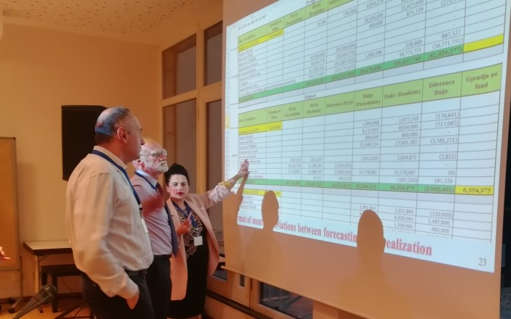
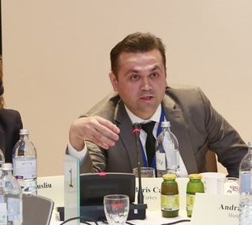
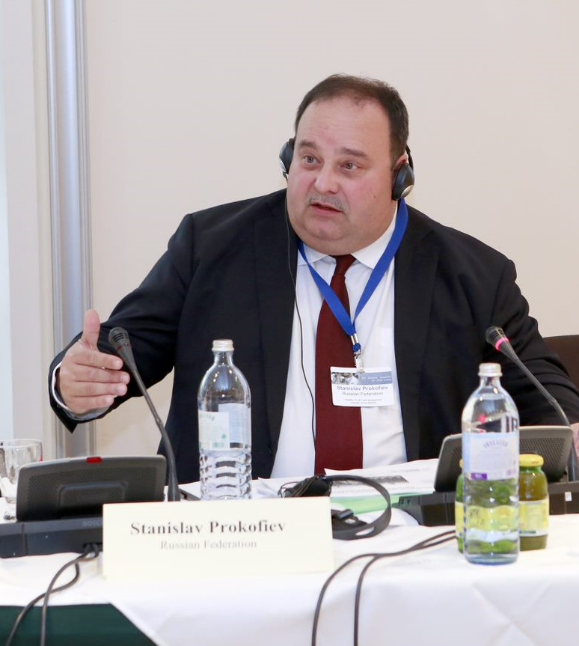
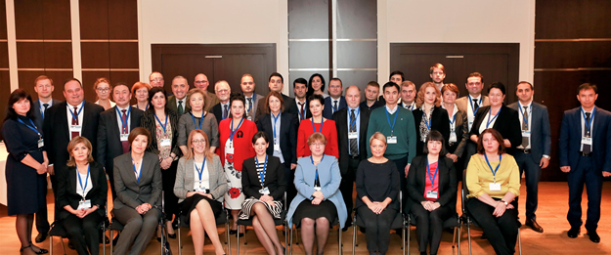
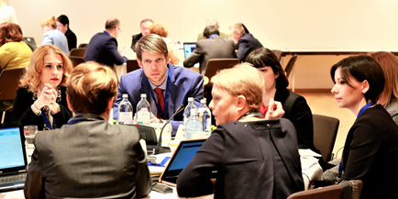
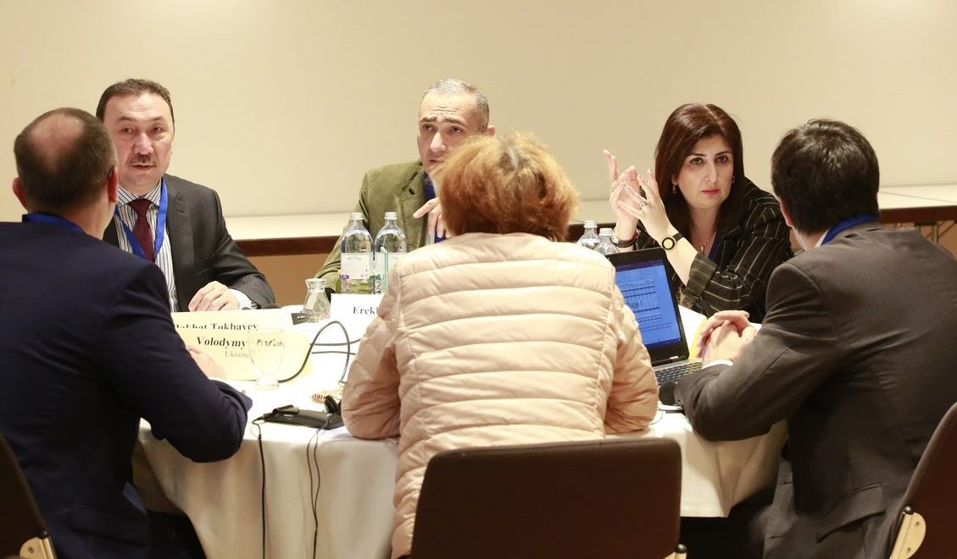

Slide 11

Группа «Использование ИТ в казначейских операциях»
Основана в 2013г.; в настоящее время в её состав входят 11 стран (Азербайджан, Албания, Беларусь, Грузия, Казахстан, Киргизстан, Молдова, Российская Федерация, Таджикистан, Турция и Украина)
С момента основания группа провела:
  5 семинаров (Минск, Тбилиси,
  Кишинёв, Баку, Будапешт)
  3 ознакомительных визита (Aнкара,
  Сеул, Вена)
  9 видеоконференций
В 2019 фин. году группа провела 2 мероприятия:
  Видеоконференция – 18 декабря 2018 г.
  Тематический семинар в Будапеште – июнь 2019 г.

Slide 12
Tематическая видеоконференция 18 декабря 2018 г.
Цели мероприятия
Обмен информацией о последних изменениях в области применения ИТ в сфере казначейских операций в странах-участницах
Основные результаты
Информация о ходе реализации проекта внедрения ИСУГФ в Албании
Участники
Члены тематической группы – 13 участников из 7 стран
Обсуждение предложений пот тематике очередного очного тематического заседания группы
Информация Минфина Таджикистана о совершенствовании автоматизации процессов казначейских платежей в 2017-2018 гг. и предстоящем вводе в эксплуатацию модуля среднесрочного планирования расходов
Информация Беларуси и Азербайджана о перспективах внедрения системы электронных контрактов
Предложения по концепции очередного очного заседания группы

Slide 13

Группа «Бухгалтерский учёт и отчётность в государственном секторе»
Группа основана в 2013 году; в настоящее время включает представителей 14 стран (Азербайджан, Aлбания, Беларусь, Грузия, Казахстан, Кыргызстан, Молдова, Российская Федерация, Северная Македония, Таджикистан, Турция, Украина, Хорватия и Черногория)
С момента основания группа провела:
  4 семинара (Подгорица,
  Тбилиси, Минск и Баку)
  2 видеоконференции
В 2019 фин. году группа провела 1 мероприятие:
  Видеоконференция – 31 января 2019 г.

Slide 14
Тематическая видеоконференция 31 января 2019 г.
Цели мероприятия
Обсудить предварительную редакцию нового «продукта знаний», посвящённого оптимизации дизайна плана счетов (ПС), над которым, в продолжение выпущенного в 2014 году документа, работает Марк Силинс.
Основные результаты
Участники подтвердили актуальность и полезность нового «продукта знаний» для своей повседневной деятельности, а также высокую заинтересованность в нём
Участники
Члены тематической группы КС «Бухгалтерский учёт и отчётность в государственном секторе» – 47 участников (включая 8 представителей БС) из 9 стран.
Участники обозначили приоритетные аспекты ПС, которые следует осветить более детально (включая максимальное использование возможностей ИСУГФ, учёт требований СГФ, МСФООС и статистической отчётности, использование ПС для связи систем казначейства и закупок).

Slide 15
Группа «Эволюция роли и функций казначейства»
Основана в 2016 году и в настоящее время включает в себя 16 стран (Азербайджан, Албания, Aрмения, Беларусь, Болгария, Грузия, Казахстан, Косово, Кыргызстан, Молдова, Российская Федерация, Сербия, Таджикистан, Турция, Украина и Хорватия)
Предложения группы формировали тематику годовых пленарных заседаний КС
  2016г - Эволюция роли и функций казначейства (Кишинев)
  2017г – Управление рисками (Вена)
  2018г – Измерение и мониторинг эффективности (Тирана)
  2019г – Трансформация механизмов контроля за расходами (Будапешт)
В 2019 фин. году группа провела 1 мероприятие:
  Видеоконференция – 14 марта 2019 г. (совместно с заседанием Исполнительного комитета КС)

Slide 16
Tематическая видеоконференция 14 марта 2019 г.
Цели мероприятия
Обмен информацией между членами группы о последних изменениях роли и функций казначейств в странах-участницах КС
Основные результаты
Информация об изменениях институциональной структуры в системе УГФ в Турции и обсуждение извлечённых уроков
Участники
Члены тематической группы «Эволюция роли и функций казначейства» и члены Исполкома КС – 20 участников из 8 стран
Участники представили свои предложения по концепции пленарного заседания КС 2019 года, а также обменялись мнениями относительно будущих мероприятий КС
Обсудить подготовку к пленарному заседанию КС 2019 года

Slide 17
Руководство КС приняло участие в заседании руководящих органов PEMPAL
4-6 июля 2018 года в Будапеште
Цели мероприятия
Рассмотреть результаты первого года реализации Стратегии PEMPAL на 2017-22 гг.
Основные результаты
По итогам содержательных и информативных выступлений, посвящённых практике УГФ в Венгрии, руководство КС согласилось продолжить практику приглашения венгерских коллег на мероприятия КС в качестве докладчиков/экспертов. Во время визита в Государственное казначейство Венгрии обсуждались формы возможного сотрудничества.
Участники
Члены Исполнительного комитета – 8 участников из 8 стран
Ознакомиться с системой УГФ Венгрии
Принять участие в заседании Координационного комитета PEMPAL
Рассмотрены факторы успеха программы PEMPAL и выводы по итогам реализации первой Стратегии PEMPAL, которая успешно завершилась в июне 2017 года

Slide 18
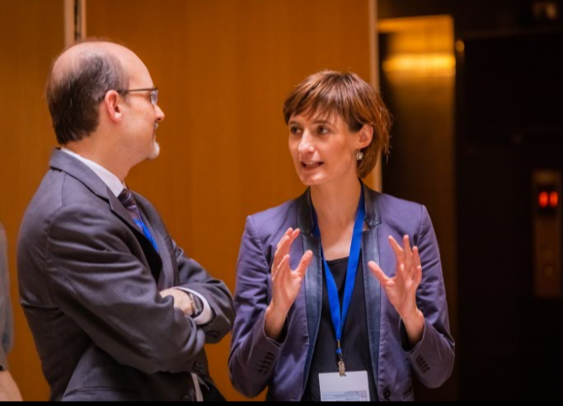

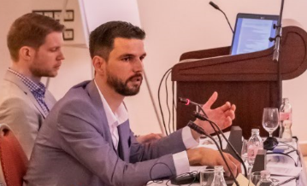
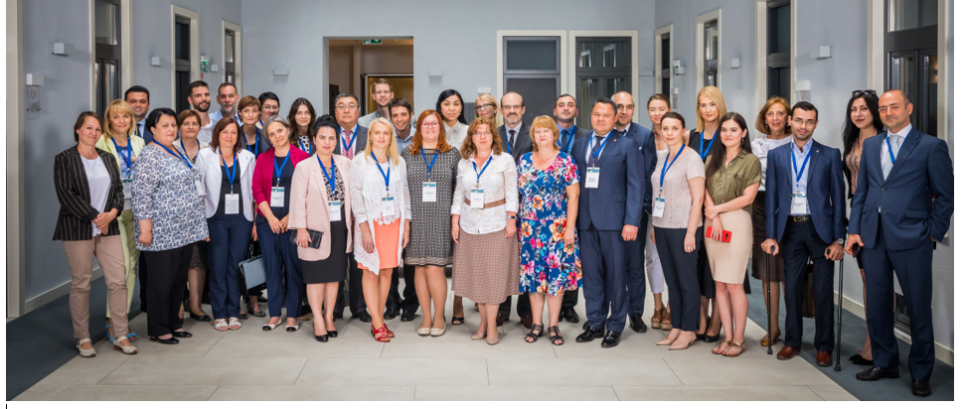

Slide 19
«Продукты знаний», разработанные в рамках КС
Практическое руководство по консолидации финансовой отчетности, 2016г.
Записка о соглашениях о предоставлении услуг между казначейством / министерством финансов и центральным банком, 2017 г.
Отчет о результатах опроса о моделях функционирования Единого казначейского счета в странах-членах PEMPAL, 2016 г.
Интеграция бюджетной классификации и плана счетов, примеры успешной практики стран КС, 2014г.
Итоговый отчет о работе тематической группы КС по управлению активами, 2015 г.
Оптимизация дизайна плана счетов (в работе)

Slide 20

Дальнейшие шаги
Подтвердить тематические приоритеты КС на предстоящий период и собрать предложения по дальнейшим мероприятиям КС (тематический опрос!)
Подготовить План действий на 2020 фин. год
  определить темы мероприятий следующего года
  определить место и время проведения мероприятий, включая для пленарного заседание КС 2020 года
  Расширить состав лидерской группы КС (вакансия в исполнительном комитете)
?

Slide 21
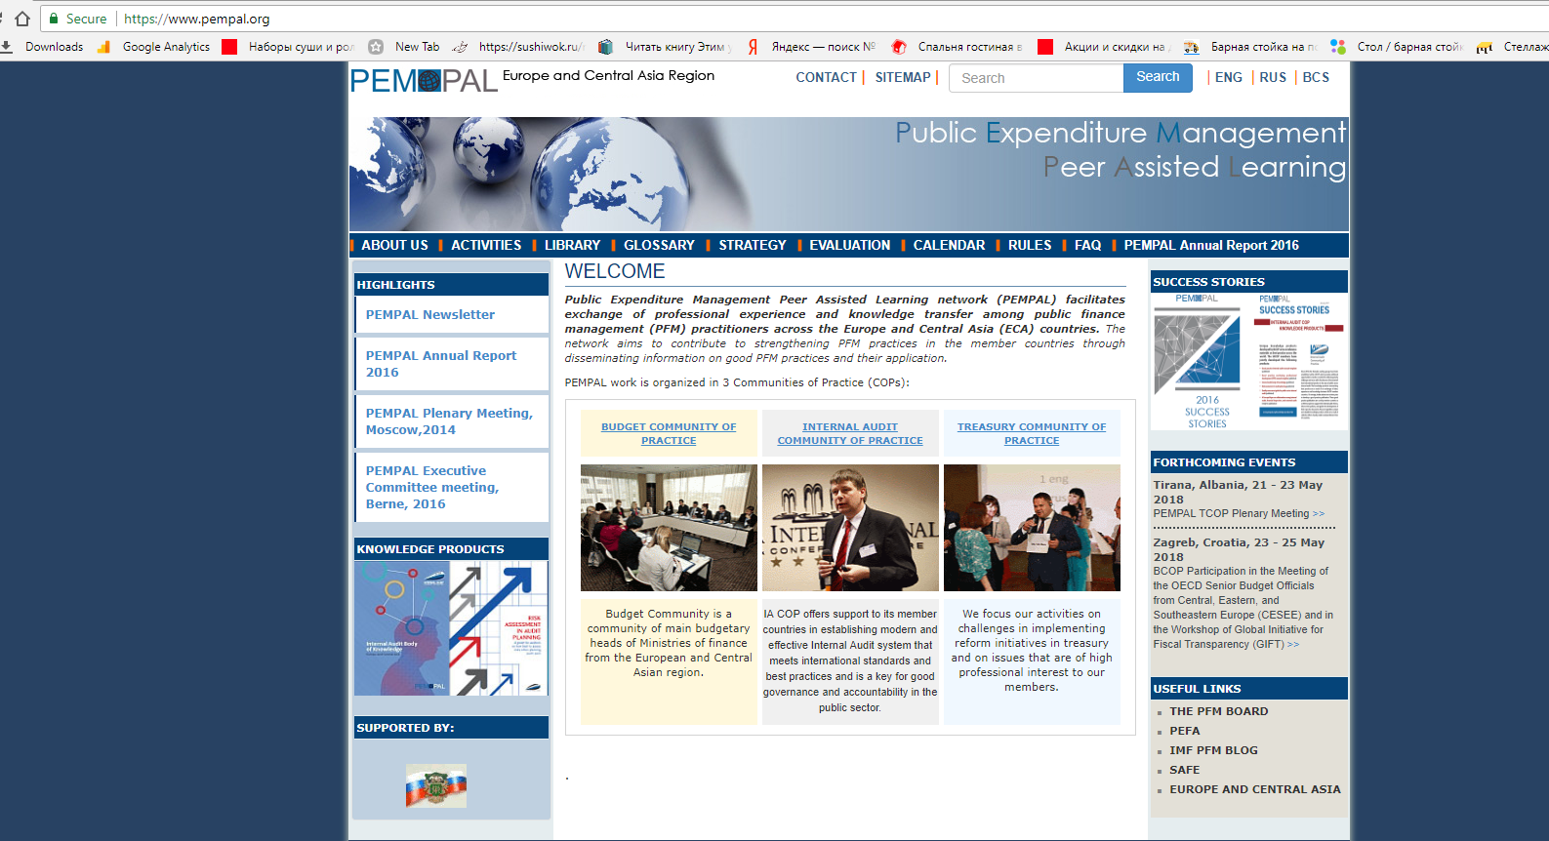
Информация о мероприятиях КС

